Slide 1
軟體週報 2021.03.19
謝怡君
Luna Hsieh

Slide 2
週報目錄
3~4月算法人員工作安排
目前專案進度
問題討論

Slide 3
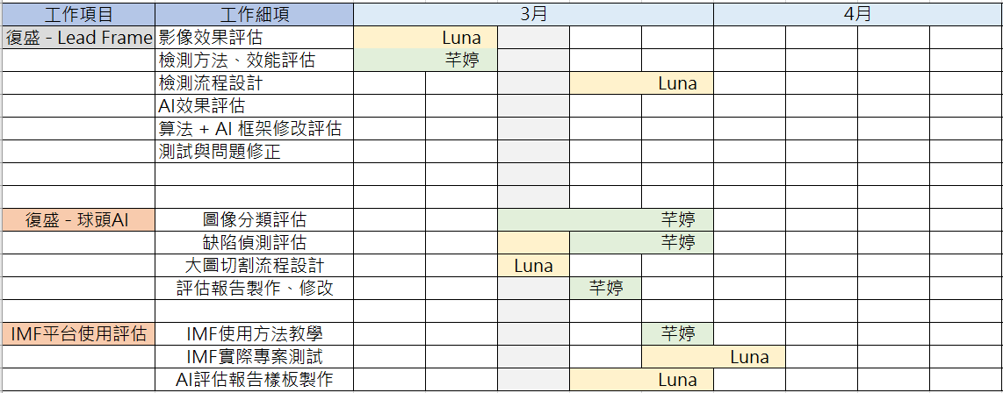
3~4月算法人員工作安排
復盛-Lead Frame專案延後展開

Slide 4
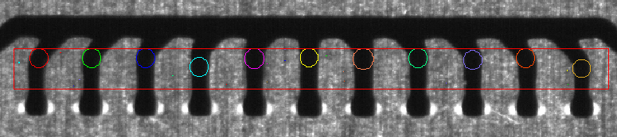
專案進度1 復盛-Lead Frame
1. 小圖切割預計利用pattern match的方式(因效能問題尚未確定使用AI or 傳統算法)，預計三月4~5周確定檢測流程後暫停方案評估
2. Lead Frame 針腳量測，客戶希望量測指定範圍內所有針腳寬度，利用尋找區域內針腳之最小內接圓計算寬度，效能還須再測試

Slide 5
專案進度2 復盛-球頭AI
影像切割小圖流程: 大圖(4092*2048) 切割為(601*601)共12張小圖，後利用labellmg進行標籤

Slide 6
問題討論
Gill Sans MT (英)
微軟正黑(繁中)

